Slide 1
Презентация по теме «Воды Мирового океана. Схема поверхностных течений»
К учебнику « География 7 класс . Душина И.В., Коринская В.А. Щенев В.А.
Учителя географии
Гуськовой Людмилы Анатольевны

Slide 2
Воды мирового океана. Схема поверхностных течений.

Slide 3
Температура воды океане
t поверхности – 16°С
t 200м – 15,5°С
t 1000 м – 3,5°С
t 5000 м – 2,8°С

Slide 4
Температура воды в океане
Средняя температура вод океанов - 17,5°С
Самый теплый океан – Тихий океан +19,5° С
Самый холодный – Северный Ледовитый океан

Slide 5
Водные массы – это большое объемы воды, обладающие однородными свойствами (температурой, соленостью, прозрачностью)

Slide 6
Характеристика водных масс
Тип водной массы | Температура | Соленость | Прозрачность
Экваториальная | высокая | низкая | высокая
Тропическая |  |  | высокая
Умеренная |  |  | низкая
Арктическая |  |  | средняя

Slide 7
Характеристика водных масс
Тип водной массы | Температура | Соленость | Прозрачность
Экваториальная | высокая | низкая | высокая
Тропическая | высокая | высокая | высокая
Умеренная | Меняется по сезонам | Низкая | низкая
Арктическая | низкая | низкая | средняя

Slide 8
На уроке мы узнаем:
Что такое течение?
Как они образуются?
Какие бывают?

Slide 9
Что такое течения
Течения- это горизонтальное перемещения воды в океане на большое расстояние

Slide 10
На направление течений влияет:
Ветер
Очертания материков
Рельеф дна мирового океана
Вращение Земли вокруг своей оси

Slide 11
Течения
t°C меньше, чем t°C окружающей среды
t°C больше, чем t°C окружающей среды
Холодные
Теплые

Slide 12
Течения
t°C меньше, чем t°C окружающей среды
Течения западных ветров
t°C больше, чем t°C окружающей среды
Гольфстрим
Южно-пассатное
Холодные
Теплые

Slide 13
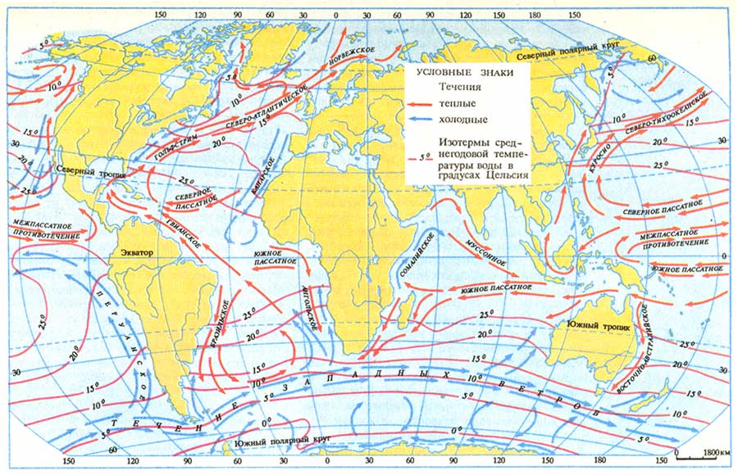

Slide 14
Отметьте в контурной карте:
Синим цветом холодные : течение Западных ветров, Бенгальское, Перуанское
Красным цветом теплые: Южно-пассатное, Северо-Пассатное, Гольфстрим, Северо-Атлантическое

Slide 15
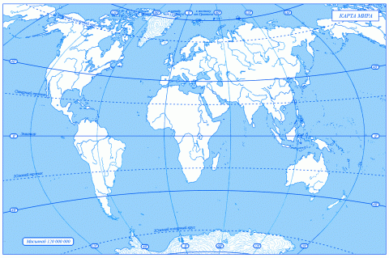

Slide 16
Домашнее задание
Отметить в контурной карте течения
Параграф 7читать
Записи в тетради.

